Slide 1
ПРАКТИКА «ПРАЗДНИКИ ДРУЖБЫ»
МБУК «Центральная городская детская библиотека имени С. Т. Аксакова»

Slide 2
Цель: формировать культуру межнациональных отношений и толерантность подрастающего поколения города
Задачи:
организовать постоянное взаимодействие с башкиро-татарским творческим объединением энтузиастов «Зигальге»
ежегодно организовывать циклы детских праздников в национальном стиле, освещающих традиции русских, татар, башкир, казахов, украинцев и других народов, проживающих на территории города
устраивать демонстрации национальных костюмов, предметов быта и др.
знакомить с национальным жилищем
демонстрировать точки соприкосновения культур народов, составляющих основной контингент населения города Трехгорного

Slide 3
Практика «Праздники дружбы» - результат содружества ЦГДБ им. С. Т. Аксакова и творческого объединения энтузиастов «Зигальге».
Продукт совместной творческой деятельности: организация детских праздников в национальном стиле, знакомящих с деталями культуры разных народов.
Организуются мероприятия, которые ранее не проводились не только для детей, но и для взрослых:
- Детский Сабантуй. Первый праздник состоялся в мае 2021 года. Он стал первым Сабантуем, проведенным в нашем городе. 3 июня 2022 года прошел уже второй Детский Сабантуй
- реконструкция башкирского праздника наречения именем «Исем туйы» в декорациях юрты
- Праздник самовара. Праздник прошел настолько успешно, что был включен в общегородской проект «Тёплый берег» к 70-летию города (30 июля 2022)

Slide 4
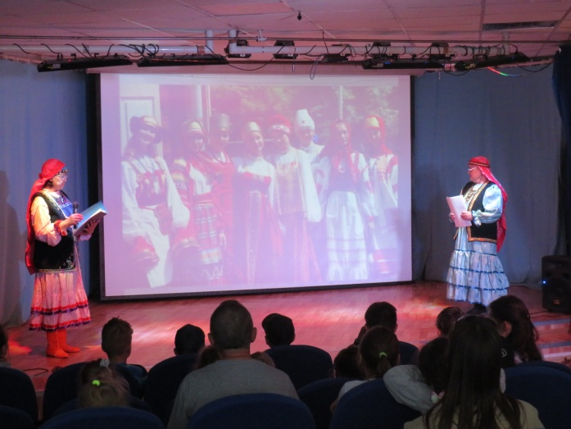
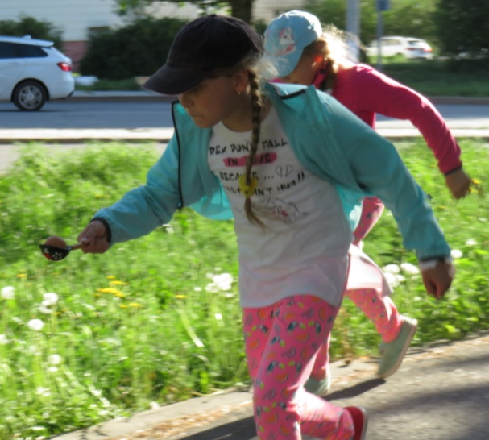
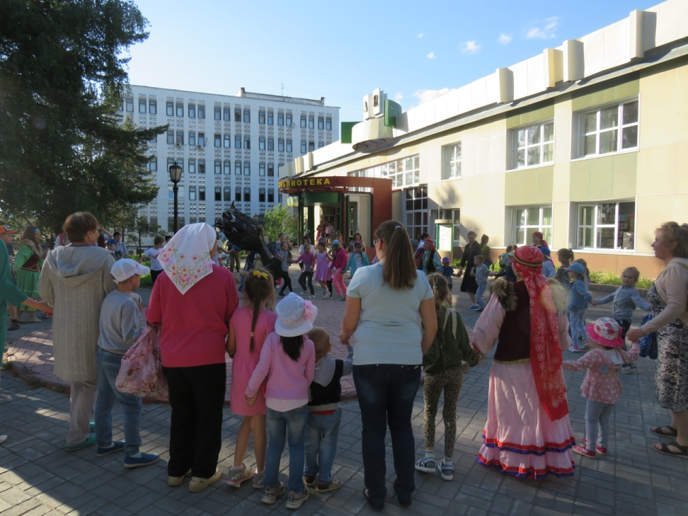
Детский сабантуй 2021

Slide 5
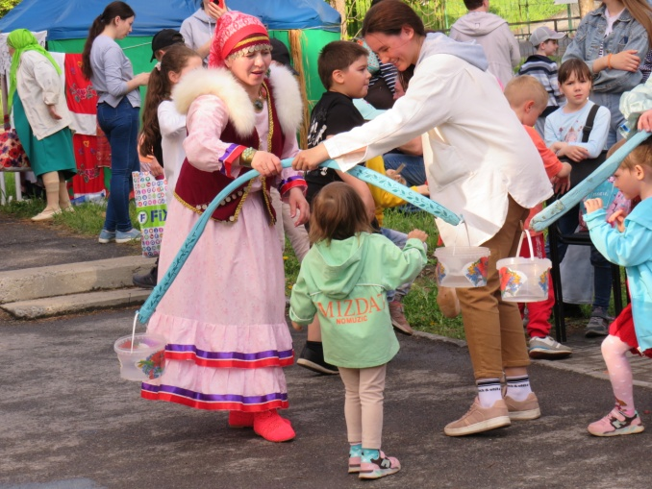
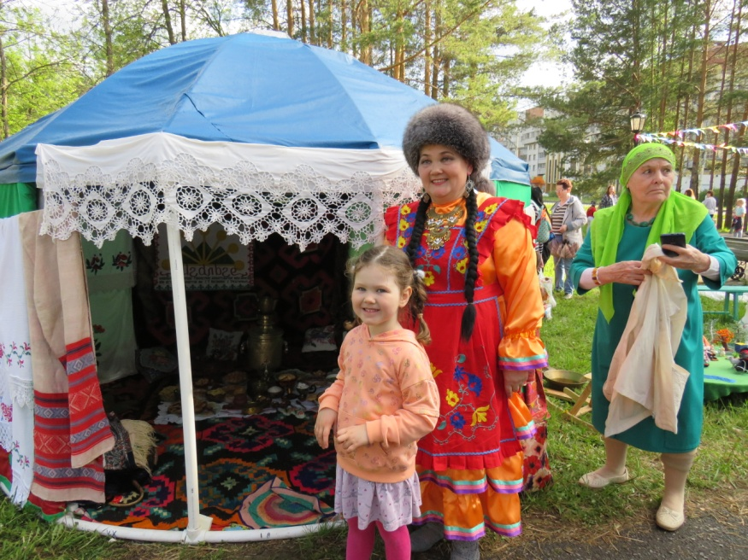
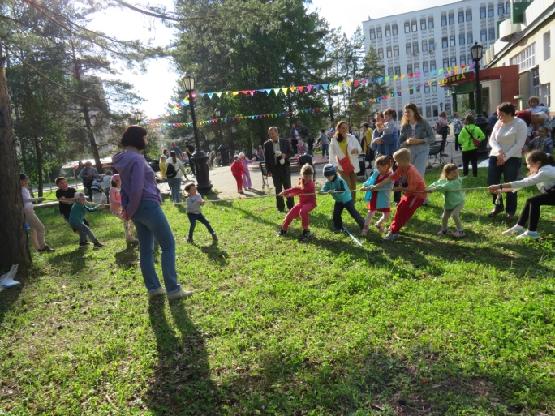
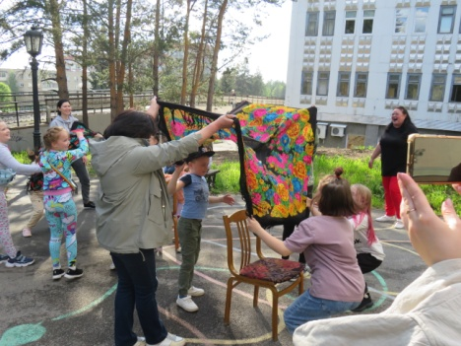
Детский Сабантуй 2022

Slide 6
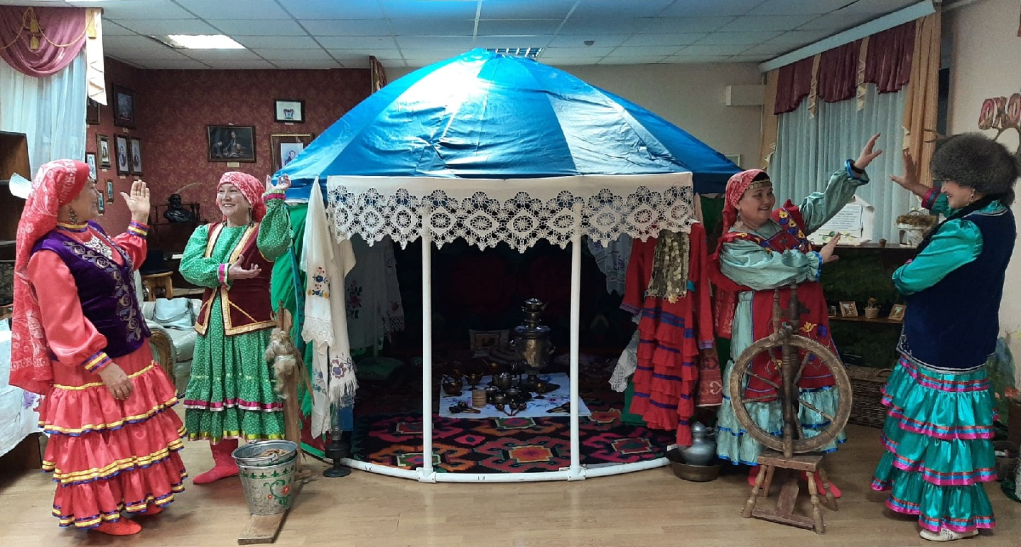
Праздник «Исем туйы»

Slide 7
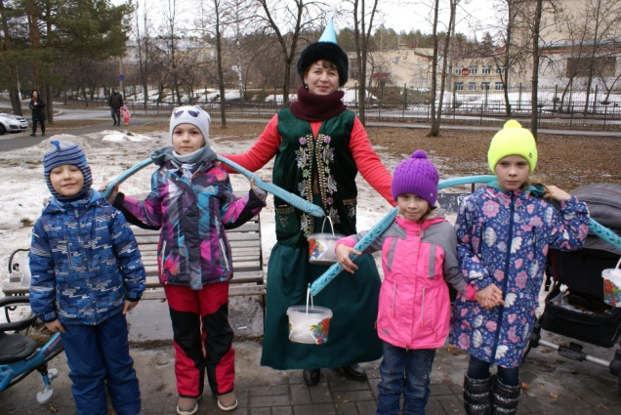
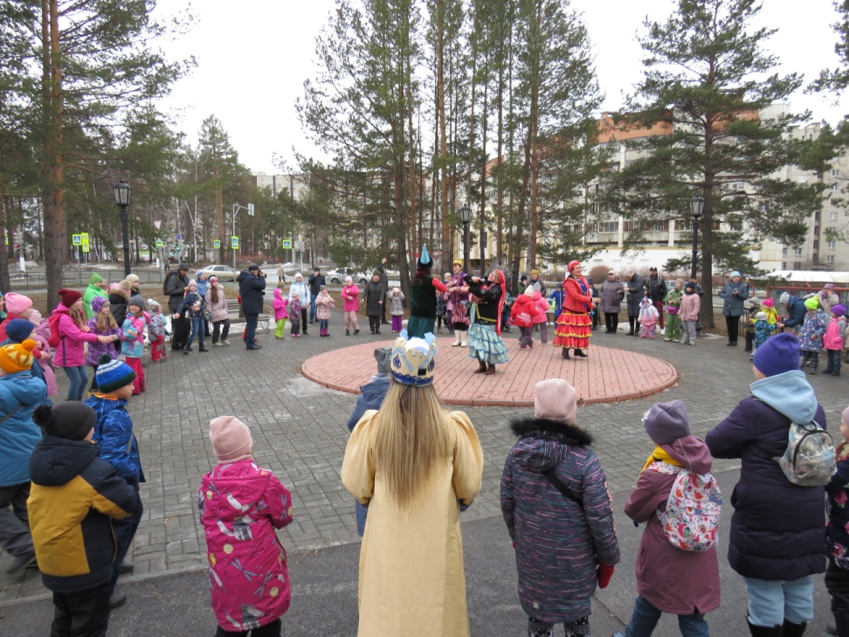
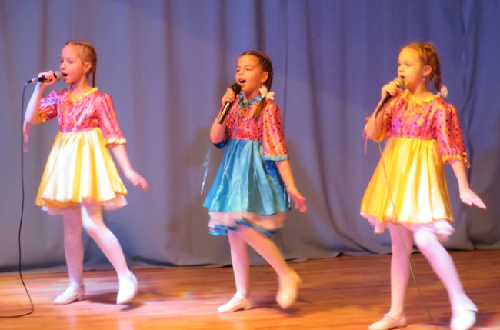
Праздник самовара

Slide 8
Содружество: библиотекари и «Зигальге»

Slide 9
Состав актива команды
Березина Мария Владимировна (директор), материальное и финансовое обеспечение практики
Дабарская Наталья Александровна (зав. отделом), координатор, организатор
Маковецкая Нина Федоровна (зав. отделом), организатор, музыкальный оператор
Романова Елена Анатольевна (гл. библиотекарь), организатор, музыкальный оператор
Пудовкина Лариса Алексеевна (зав. отделом), организатор, музыкальный оператор
Першина Людмила Петровна (зав. отделом), реклама, информационное сопровождение
Исмагилова Ольга Владимировна (зав. отделом), комплектование книжного фонда
Адамская Алена Владимировна (библиотекарь), ведущий праздников
Наритдинова Ания Надибовна (руководитель объединения «Зигальге»), организатор, ведущий
Валиева Альфия Юсуповна (член объединения «Зигальге»), техническое обеспечение, организатор инсталляций

Slide 10
ПЕРСПЕКТИВЫ РАЗВИТИЯ
Практика будет и в дальнейшем развиваться по намеченному пути. Народных традиций, требующих освещения множество.
Для создания реконструкций национальных праздников и обрядов народов, проживающих на территории Трехгорного, будут приглашаться жители города-носители культуры
этих национальностей

